Slide 1
Interfaces en Java 8

Slide 2
Novedades en interfaces Java 8
Pueden incluir implementaciones por defecto de métodos.
Pueden incluir métodos estáticos.
En ambos casos, al tratarse de miembros públicos, se puede seguir omitiendo la palabra public

Slide 3
Métodos por defecto
Proporciona una implementación por defecto, que puede ser utilizada por las clases que implementan la interfaz.
Se definen con la palabra reservada default:
public interface Operaciones{
default void girar(int grados){
System.out.println("gira "+grados+" grados);
}
int invertir();
}
:
public class Test implements Operaciones{
//solo tiene que implementar el abstracto
//aunque, si se quiere, se puede sobrescribir
//también el default
public int invertir(){
:
}
}
public class Prueba{
public static void main(String[] args){
Test ts=new Test();
//utiliza la implementación por defecto
ts.girar(30); //muestra gira 30 grados
}
}

Slide 4
Problema de herencia múltiple
Si una clase implementa dos interfaces con el mismo método default, está obligada a sobrescribirlo.
interface InterA{
default void m(){
System.out.println("default InterA");
}
}
interface InterB{
default void m(){
System.out.println("default InterB");
}
}
class Test implements InterA,InterB{
//si no se sobrescribiese, error de compilación
public void m(){
System.out.println("Implementación Test");
}
}
public class Prueba{
public static void main(String[] args){
Test ts=new Test();
//utiliza la implementación de la clase Test
ts.m(); //muestra Implementación Test
}
}

Slide 5
Métodos estáticos
Desde Java 8, las interfaces pueden incluir métodos estáticos al igual que las clases.
El método está asociado a la interfaz, no es heredado por las clases que la implementan.
interface InterA{
static void m(){
System.out.println("estático InterA");
}
}
public class Test implements InterA{
}
public class Prueba{
public static void main(String[] args){
Test ts=new Test();
ts.m(); //error de compilación
Test.m(); //error de compilación
InterA.m(); //correcto, muestra estático InterA
}
}

Slide 6
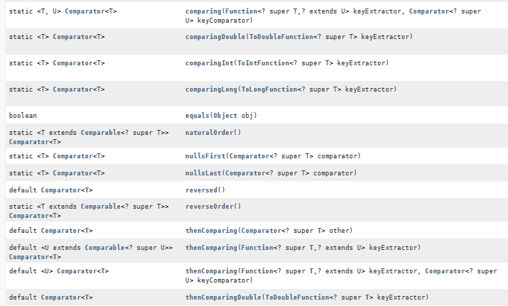
Ejemplos en interfaces Java SE
Muchas interfaces Java SE incluyen un método estático of() para crear implementaciones de la interfaz.
Interfaz Comparator incluye numerosos métodos default y static:

Slide 7
Métodos privados en interfaces
A partir de la versión Java 9 se pueden incluir métodos privados en las interfaces. Son utilizados desde métodos default
interface Inter1{
//uso interno en la interfaz
private int mayor(int a, int b){
return (a>b)?a:b;
}
private int menor(int a, int b){
return (a<b)?a:b;
}
default int suma(int a, int b){
int s=0;
//llamada a métodos privados
for(int i=menor(a,b);i<mayor(a,b);i++){
s+=i;
}
return s;
}
}
class ClasePrueba implements Inter1{
}
public class Prueba{
public static void main(String[] args){
ClasePrueba cp=new ClasePrueba();
System.out.println("suma "+cp.suma(10, 5));
}
}

Slide 8
Interfaces funcionales
Concepto introducido en Java 8 para denominar a las interfaces que disponen de un único método abstracto.
Se pueden crear implementaciones de estas interfaces a través de expresiones lambda (se estudian en lecciones posteriores).
Pueden, opcionalmente, estar definidas con la anotación @FunctionalInterface

Slide 9
Ejemplos de interfaces funcionales
Funcionales
No funcionales
interface InterA{
default void m(){
System.out.println("default InterA");
}
int metodo();
}
interface InterB extends InterA{
static void print(){
System.out.println("static InterA");
}
}
@FunctionalInterface
interface InterC{
void m();
String toString(); //los métodos abstractos que
//coincidan con algún método de
//Object no se tiene en cuenta de
//cara a la característica de ser funcional
}
interface InterD extends InterA{
int metodo(int p); //no puede haber dos abstractos, aunque sea
//sobrecarga
}
interface InterE extends InterA{
//implementa metodo, luego ya no tiene métodos abstractos
default int metodo(){
return 10;
}
}

